Slide 1



PROYECTO INTEGRADOR
JUEGO PAPEL, PIEDRA O TIJERA
Desarrollado en Python
Presentado por:
Jenniffer Anchundia

Slide 2
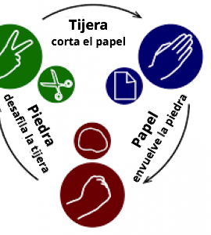
INTRODUCCIÓN
Proyecto Piedra, Papel o Tijera
El objetivo de este juego (programa) desarrollado en Python es poner en practica todos conceptos básicos de la programación desde la identificación del problema, el uso de los diferentes diagramas y algoritmos, como ciclos, condicionales y funciones aprendidos durante este curso.

Slide 3




ALCANCE
Para la implementación de este proyecto integrador se selecciono el juego piedra, papel o tijera y se utilizaron las siguientes herramientas:
Para el desarrollo del diagrama de caso de uso, arquitectura y flujo se utilizo la herramienta de Canva.
Para la implementación de la programación se lo realizo en lenguaje de programación: Python versión: Python38-32, IDE: PyCHARM versión : 2019.2.3.
Para la presentación de este proyecto integrador se utilizo la plataforma GitHub para poder almacenar y compartir los procesos y cambios realizados durante todo el proyecto.

Slide 4

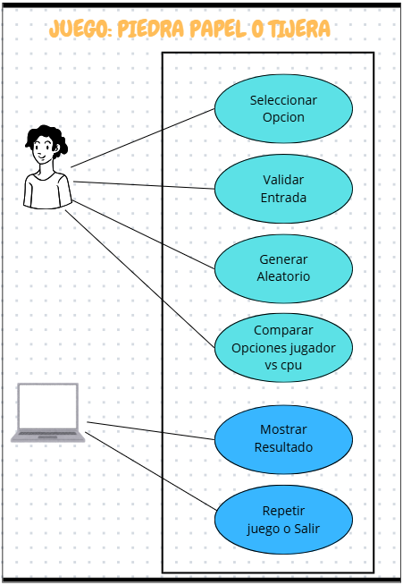
CASO DE USO
JUEGO PIEDRA PAPELO TIJERA
El presente caso de uso describe el funcionamiento del programa Piedra, Papel o Tijera, desarrollado en Python, cuyo objetivo es simular este juego tradicional entre un jugador y la computadora.

Slide 5
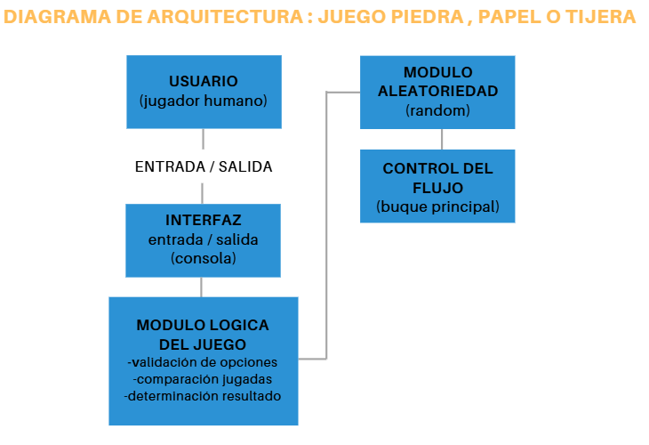
DIAGRAMA DE ARQUITECTURA
JUEGO PIEDRA PAPELO TIJERA
El diagrama de arquitectura del juego Piedra, Papel o Tijera representa la organización de los principales componentes del programa y la forma en que interactúan entre sí para garantizar el correcto funcionamiento del sistema.
Este diagrama ofrece una visión clara y estructurada de cómo los diferentes módulos trabajan de forma conjunta para simular el juego, mostrando tanto la interacción usuario–sistema como los procesos internos que sostienen la ejecución del programa.

Slide 6
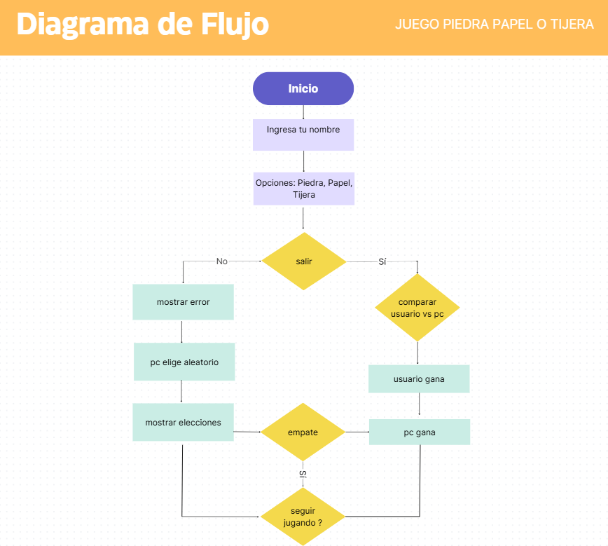
DIAGRAMA DE FLUJO
JUEGO PIEDRA PAPELO TIJERA
Este diagrama de flujo del programa Piedra, Papel o Tijera representa de manera gráfica y secuencial la lógica utilizada en el desarrollo del juego. A través de símbolos estandarizados, se describen los pasos que sigue el sistema, desde la elección inicial del jugador hasta la determinación del resultado de cada ronda.

Slide 7

JUEGO PIEDRA, PAPEL O TIJERA
DESARROLLO: REGLAS DEL JUEGO
Opciones disponibles: el jugador puede elegir entre Piedra, Papel o Tijera.
Forma de ganar:
Piedra vence a Tijera.
Tijera vence a Papel.
Papel vence a Piedra.
Empate: si ambos jugadores (usuario y computadora) eligen la misma opción, el resultado es un empate.
Entrada válida: si el jugador escribe una opción distinta a Piedra, Papel o Tijera, el programa mostrará un mensaje de error y pedirá nuevamente la elección.
Salir del juego: el jugador puede escribir Salir para terminar la partida en cualquier momento.
Continuar jugando: después de cada ronda, se pregunta al jugador si desea seguir jugando.
Si responde "si", el juego continúa.
Si responde "no" (o cualquier otra cosa), el programa finaliza con un mensaje de despedida.

Slide 8
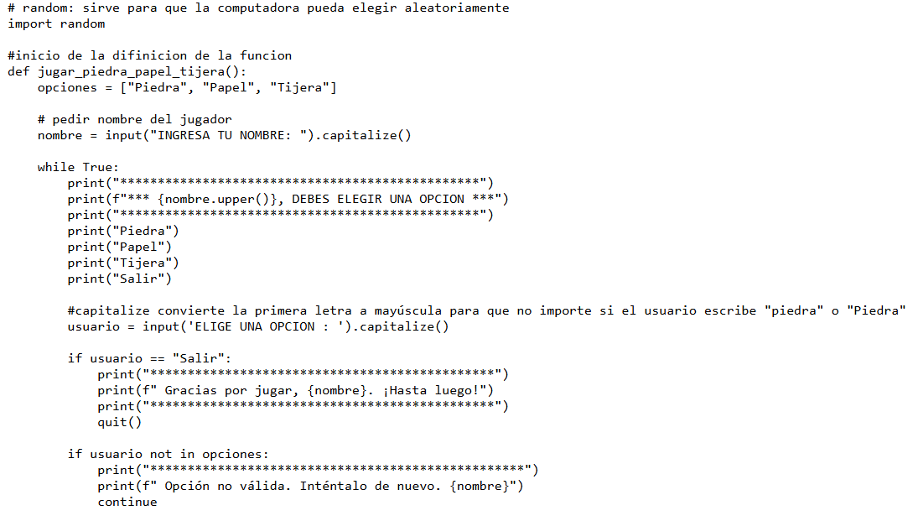
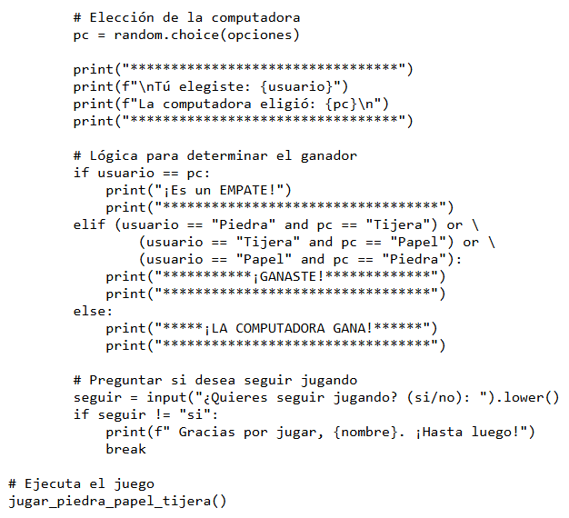
DESARROLLO: PROGRAMACIÓN

Slide 9
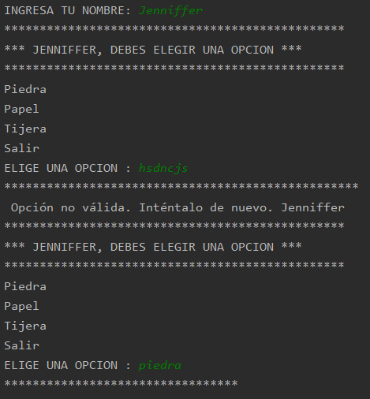
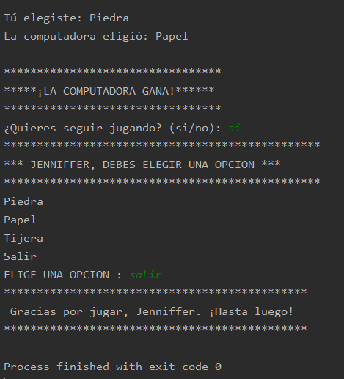
RESULTADOS
El programa desarrollado cumple con éxito la simulación, permitiendo que el usuario interactúe de manera sencilla con la computadora. Entre los principales resultados obtenidos se destacan:
Interactividad lograda: el jugador puede ingresar su nombre, elegir entre las opciones y recibir respuestas inmediatas del sistema.
Aleatoriedad en las jugadas: la computadora selecciona su opción mediante el módulo random, garantizando un juego justo e impredecible.
Determinación de resultados: el sistema compara las jugadas y muestra con claridad si ocurre un empate, una victoria del jugador o de la computadora.

Slide 10

CONCLUSIONES
1
El programa Piedra, Papel o Tijera cumple adecuadamente con la simulación del juego tradicional, permitiendo la interacción fluida entre el jugador y la computadora
2
Por extrapolación lógica, concluyo que se aplicaron correctamente conceptos fundamentales de la programación en este programa como el uso de funciones, estructuras condicionales, bucles, validación de datos, la librería random y generación de aleatoriedad, lo que refuerza la lógica algorítmicas, es un punto de partida sólido para el desarrollo de aplicaciones más complejas, manteniendo la misma lógica de interacción entre usuario y sistema.
3
A partir de la estructura y funcionamiento, se puede inferir que, si se mantiene la misma lógica aplicada, el programa podría ampliarse fácilmente para incorporar nuevas opciones, como un sistema de puntajes, un marcador histórico de partidas, niveles de dificultad o incluso una interfaz gráfica más amigable.

Slide 11
LIMITACIONES
Una Limitante que se presento durante el proceso de presentación del proyecto integrador fue que por el poco uso y conocimiento de la plataforma GITHUB, se realizo los cambios de la programación en un archivo independiente y se procedió a actualizar el código completo, cuando la plataforma da la ventaja de poder abrir el archivo y poder realizar los cambios necesario dejando registrado automáticamente los cambios ya hechos, paso a poso.
1
2
IMPLICACIONES RELEVANTES
3
Como implicaciones relevantes del programa puedo mencionar que es un ejemplo práctico para comprender estructuras de control, validación de datos, uso de bucles, funciones y generación de aleatoriedad, también me permite reflexionar sobre mejoras futuras, como incluir marcadores y estadísticas, implementar estrategias o niveles de dificultad en futuros desarrollos.
4

Slide 12
MUCHAS
GRACIAS

